Slide 1
ЗЗСО «Погулянківська гімназія» Викладання етики у 5 класі за програмою НУШ
Підготувала вчителька етики Віліч Галина Степанівна

Slide 2
Навчальна програма «Етика 5-6 класи (Ашорта Є.Д., Мелещенко Т.В., Щупак І.Я. та ін.)
Наказ МОН України від 12.07.2021 н.р.
№ 795

Slide 3
ІНСТРУКТИВНО-МЕТОДИЧНІ РЕКОМЕНДАЦІЇ
щодо організації освітнього процесу та викладання
навчальних предметів у закладах загальної середньої освіти
у 2022/2023 навчальному році
5 клас
Соціальна і здоров’язбережувальна освітня галузь
МОН № 1/9530-22 від 19.08.2022

Slide 4
Мета навчального курсу етика у 5 класі:
Формування світогляду;
Формування вільної особистості, яка визнає загальнолюдські та національні цінності;
Керується морально-етичними критеріями та почуттям відповідальності у власній поведінці;
Дотримання прав людини, справедливості, рівності;

Slide 5
Результати навчання
Набуття учнями ключових компетентностей:
громадянської та соціальної, інформаційно – комунікаційної, мовної, екологічної у галузі культури, техніки і технологій, інноваційності, підприємливості, самоосвіти.

Slide 6
Викладання етики за підручником «Етика 5 клас» Т.В. Мелещенко
Рубрики у підручнику:
діалог;
ключові поняття;
факти над якими варто замислитися;
ситуації для роздумів;
я думаю так;
міркуємо разом;
народна мудрість;
розмірковую про вивчене.

Slide 7
Мій урок етики:
1. Пов’язаний з життям, актуальним, виховуючим.
2. Інформаційно багатим, насиченим.
3. Доброзичливим.
4. Цікавим, на якому відсутній примус та страх.
5. Неперевантаженим.
6. Має творчу атмосферу.

Slide 8
Прийоми навчання – це елементи методу, його складові частини, разові дії, окремі кроки у реалізації метода.
Прийоми навчання
“ Відеоролики”
“ Асоціації ”
“ Два кола ”
“ Дидактична гра «Правда – неправда» ”
“Робота в малих групах”
“ Дослідження «Ми та інші»”
“Самодиктант”
“ Гра «моя пам’ять»”
“Методсамооцінювання”
“ Моделювання ситуацій”

Slide 9
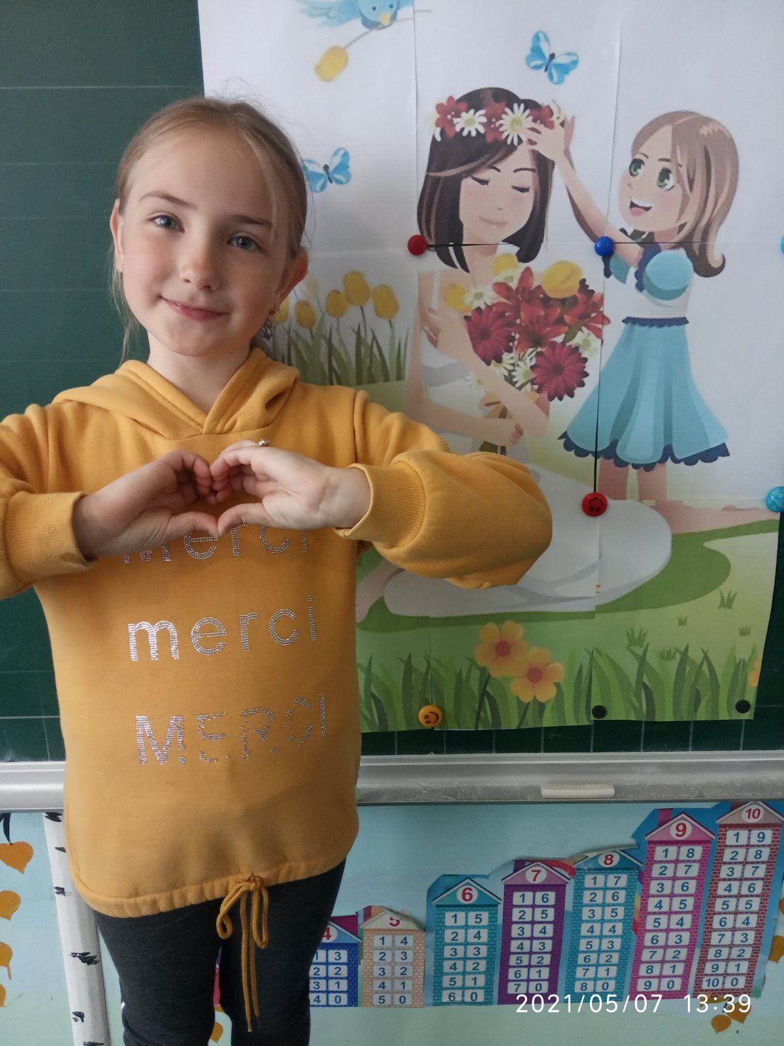
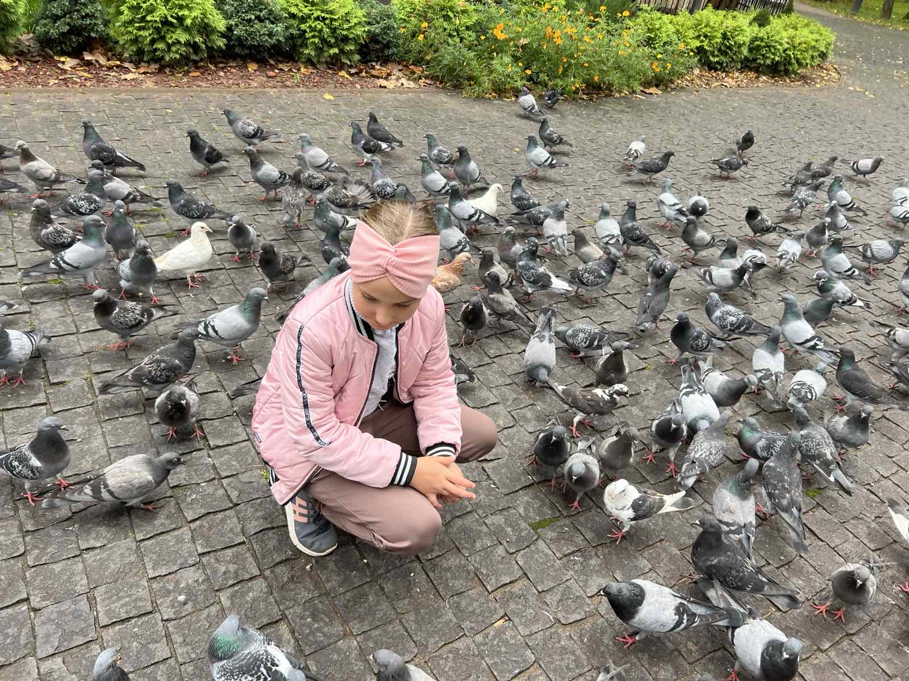
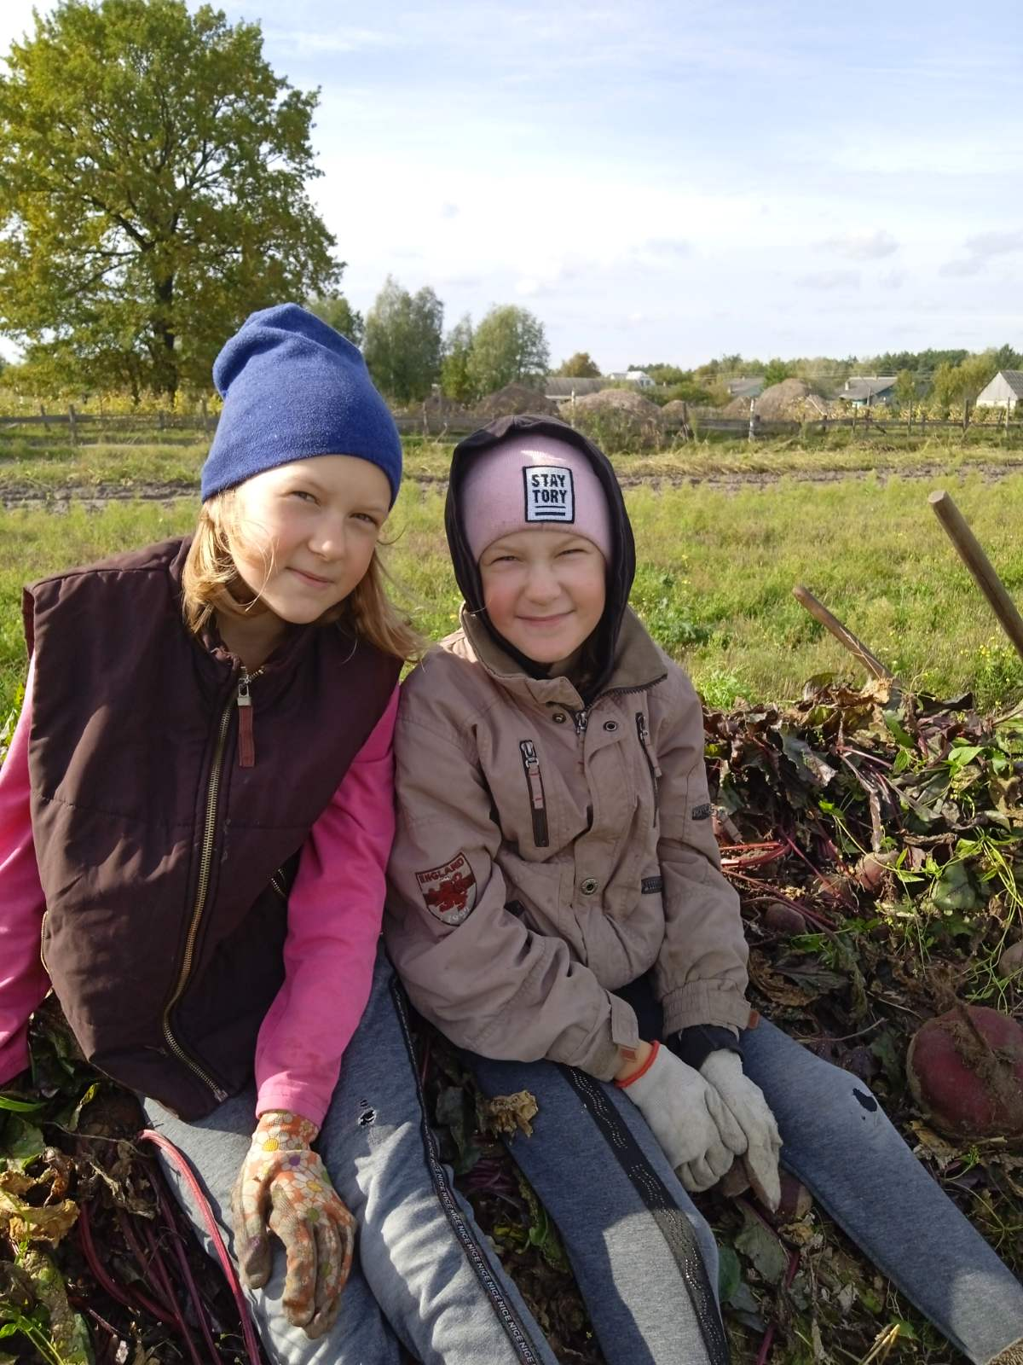
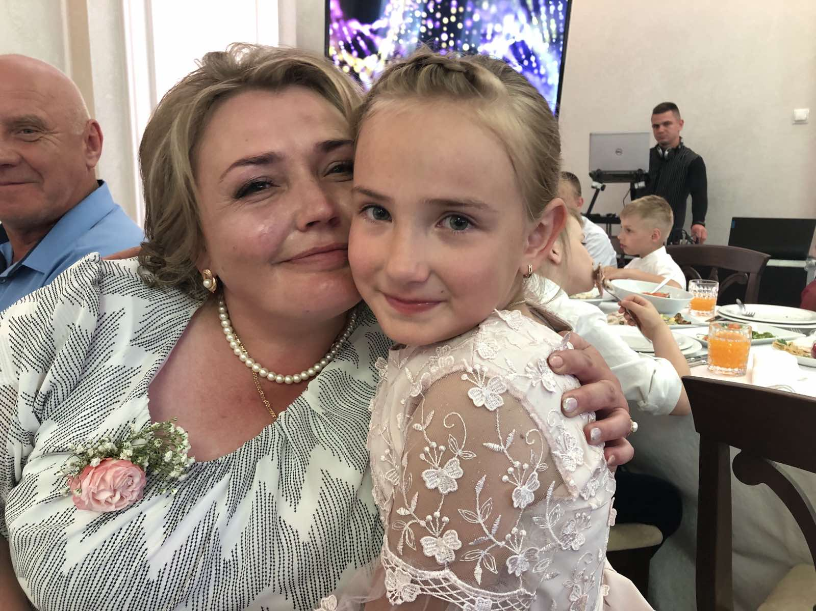
Проектна робота
Фотоколаж «Людські цінності»

Slide 10
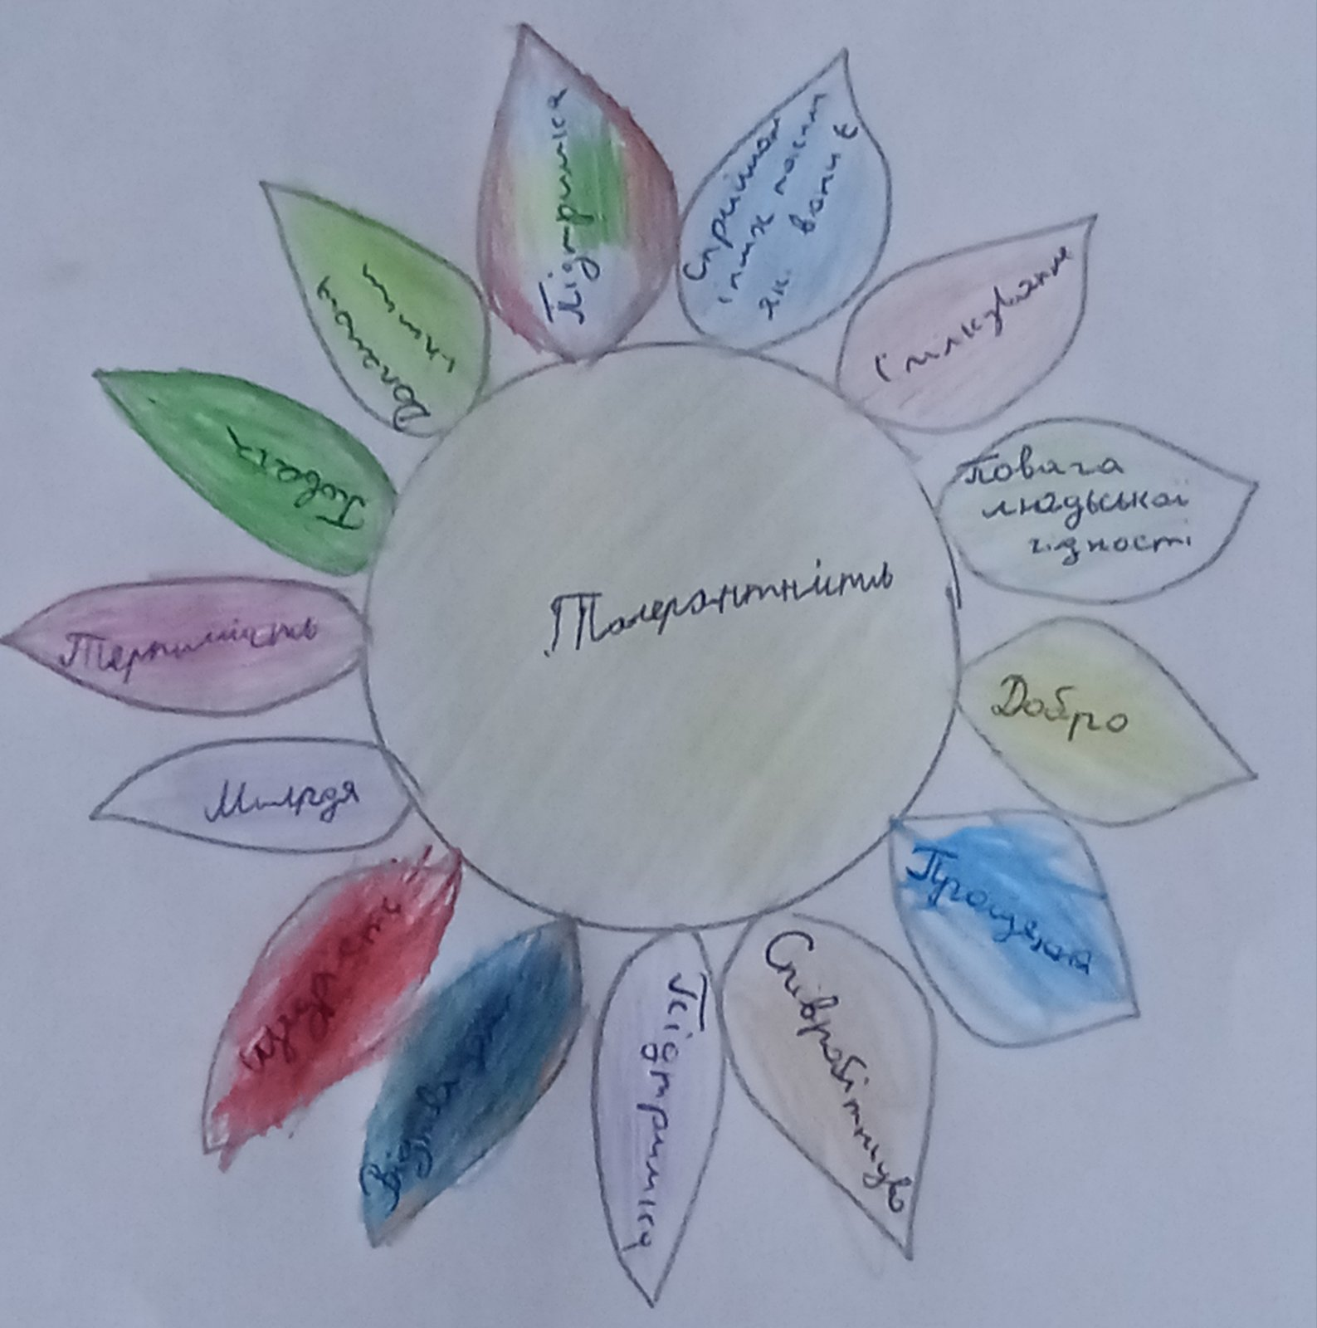
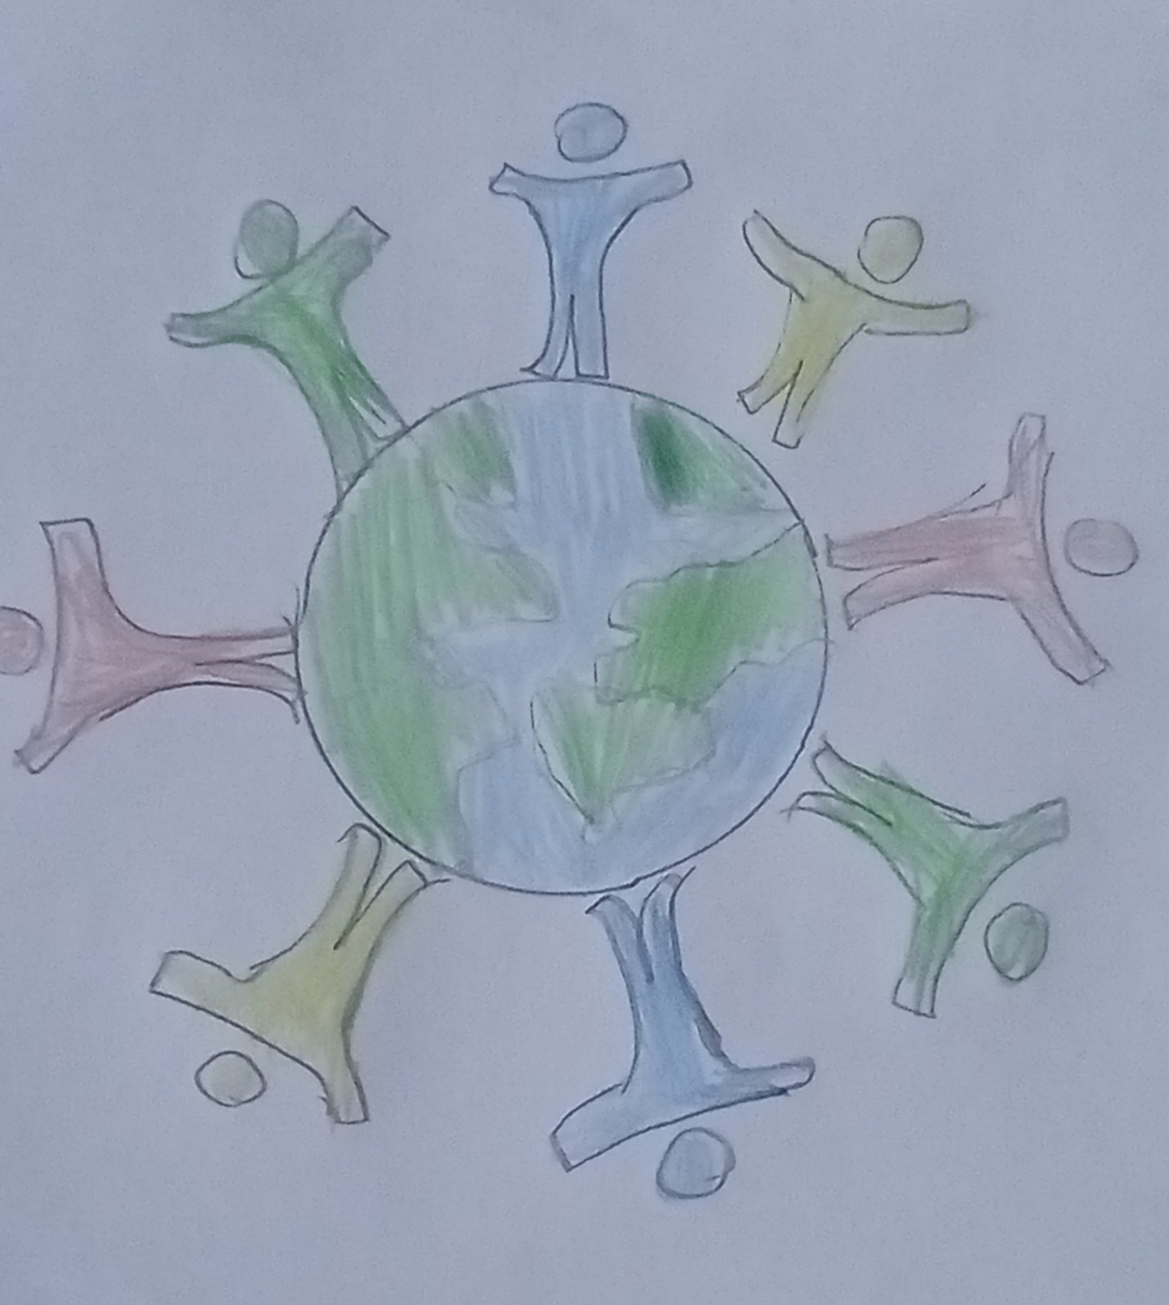
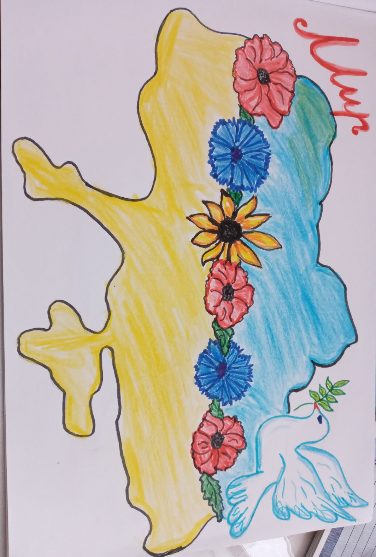
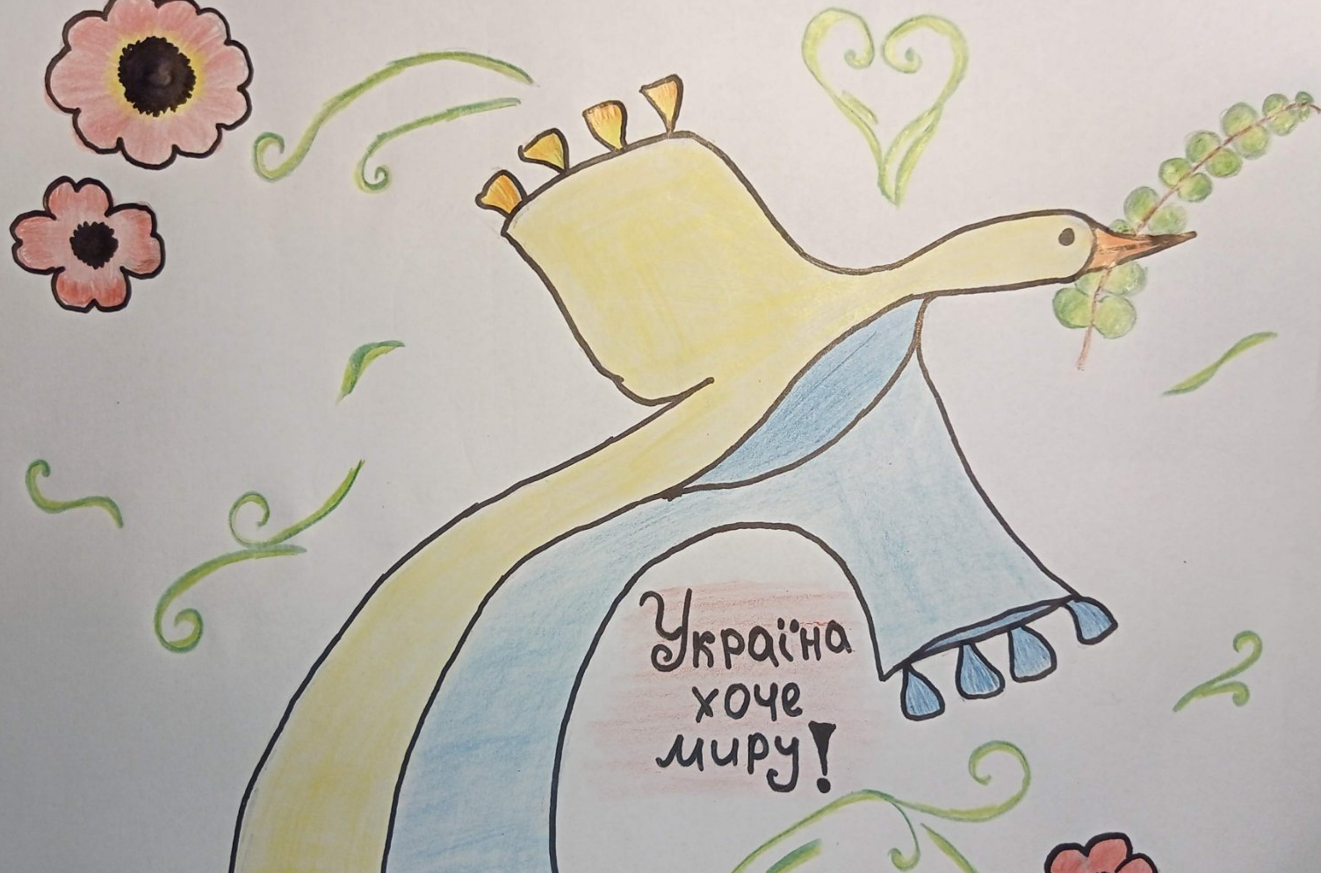
Дитяча творчість

Slide 11
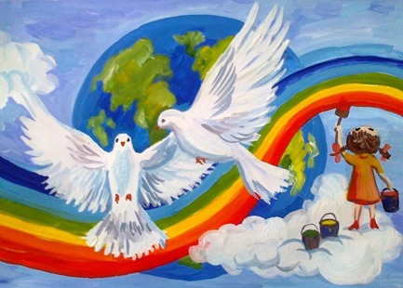
Пам’ятка мирного співжиття
Вчися слухати інших.
Спочатку подумай, а потім скажи.
Будь завжди ввічливим.
Не насміхайся над слабшим.
Не давай волю поганим словам і вчинкам.
Не бажай іншому того, що не хотів би мати сам.

Slide 12
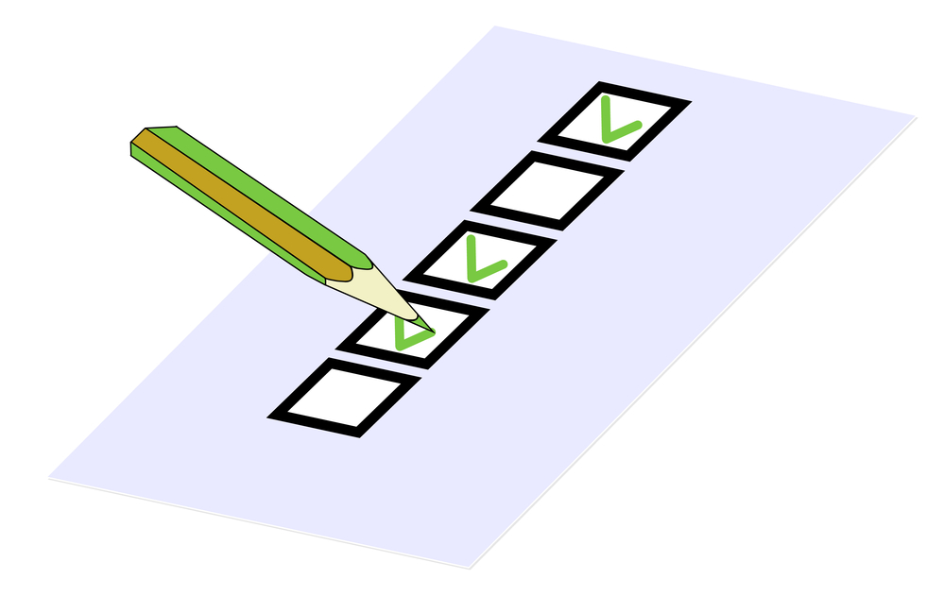
Оцінювання (Наказ МОН №289 від 01.04. 2022 н.р.);
Адапційний період;
Бальне;
Оцінювальні судження:
Молодці!
Чудова робота!
Твоя думка цікава.
Ти швидко вчишся.

Slide 13
Моральні правила відрізняються від решти :
вони є найдавнішими ;
правила моралі, змінюючись, не заперечують цінності, на яких ґрунтуються, а лише поглиблюють їх ;
кожна людина сама формулює моральні засади свого життя ;
моральні правила лежать в основі інших правил, що визначають будь-які спільні дії та взаємини людей ;
МОРАЛЬНІ ПРАВИЛА – це загальні настанови, що регулюють поведінку людей, нашу взаємодію та спілкування.

Slide 14
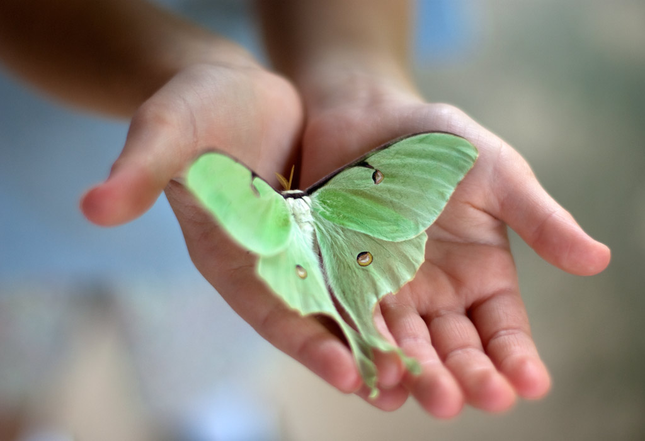
У внутрішньому світі людини доброта – це сонце. В. Гюго

